Slide 1





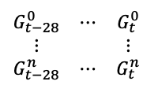





$$\begin{matrix}G_{t−28}^{0} & ⋯ & G_{t}^{0} \\ ⋮ & & ⋮ \\ G_{t−28}^{n} & ⋯ & G_{t}^{n}\end{matrix}$$
$$GRU$$
$$GRU$$
$$28×0.5n$$
$$GRU$$
$${ILI}_{t+7, t+14,t+21}^{ }$$
$$28×n$$
$$28×1$$
$$\begin{matrix}{ILI}_{t−35}^{ } & ⋯ & {ILI}_{t−7}^{ }\end{matrix}$$
$$GRU$$
$$28×1$$

